Slide 1
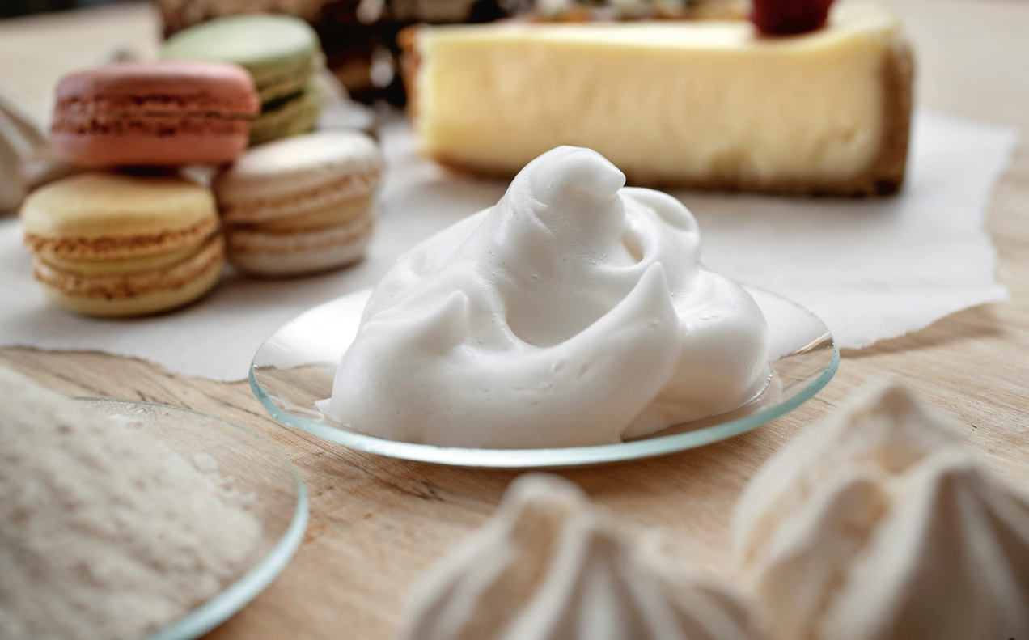

1 Biologian sovellukset perustuvat biologiseen tutkimukseen
Biologisella tutkimuksella ja biologian sovelluksilla on tärkeä rooli globaalien ympäristöongelmien ratkaisussa.
Biologinen tutkimus
- perustutkimus
- soveltava tutkimus

Slide 2
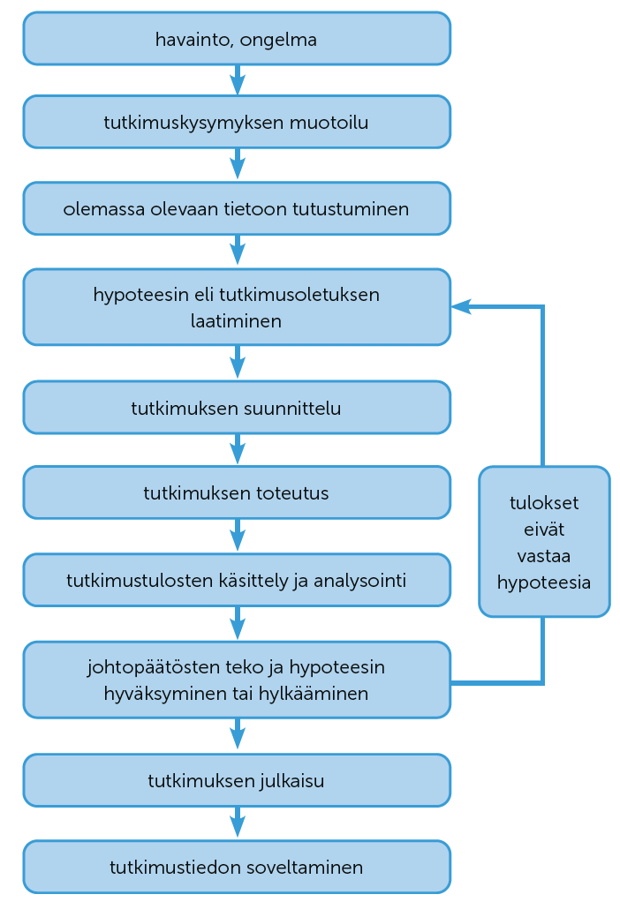
Biologisen tutkimuksen vaiheet

Slide 3
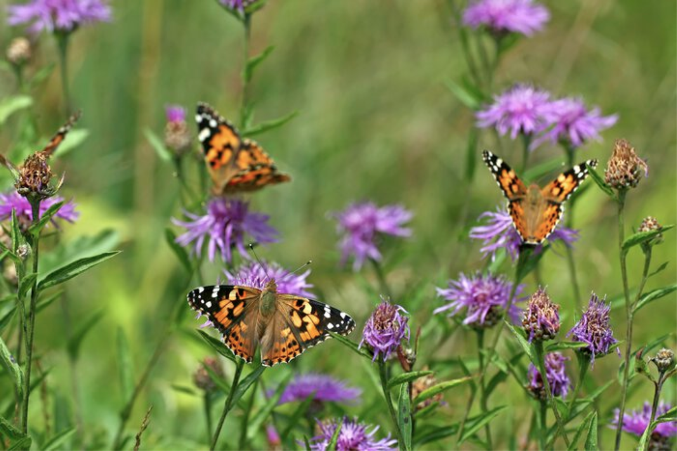
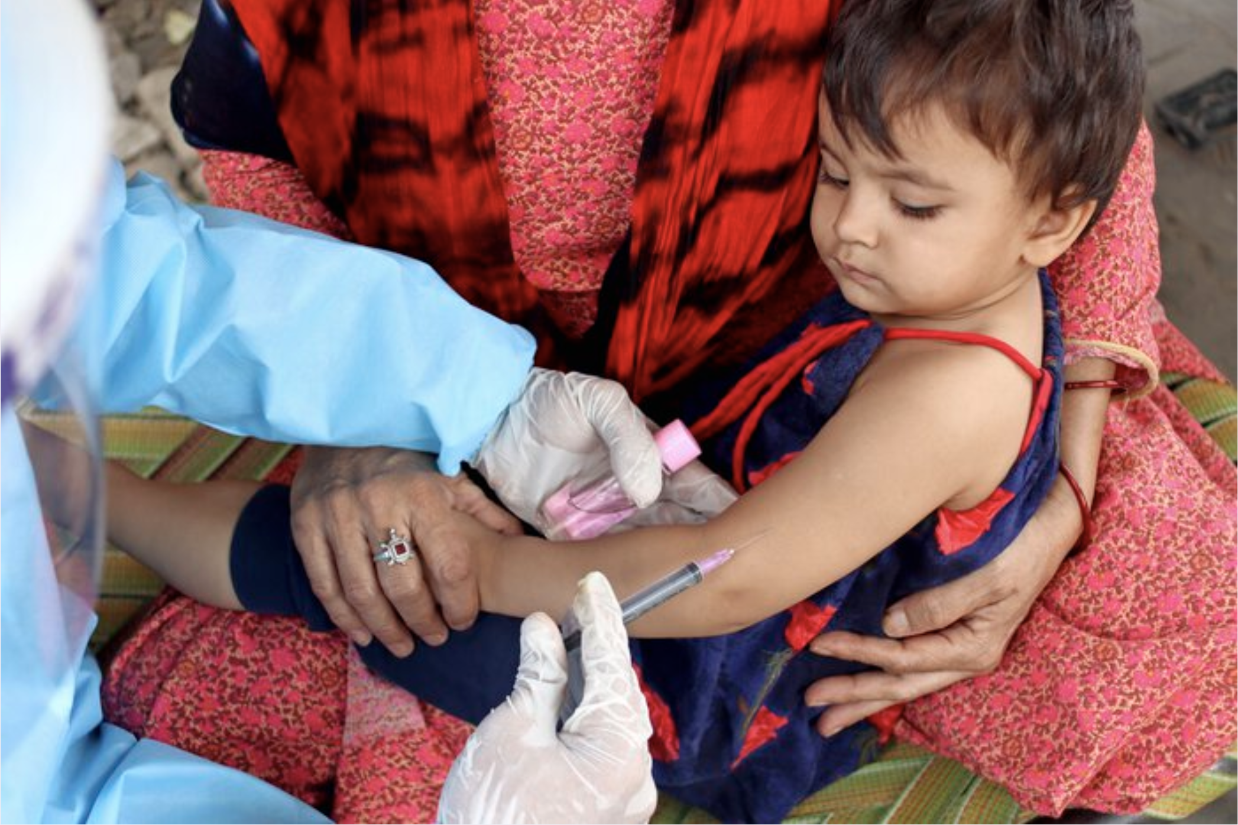
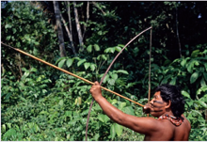
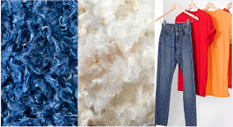
Biologinen tieto edistää kestävän kehityksen toteutumista
Kestävän kehityksen ulottuvuuksia
Ekologisesti kestävä tulevaisuus
Sosiaalisesti kestävä tulevaisuus
Taloudellisesti kestävä tulevaisuus
Kulttuurisesti kestävä tulevaisuus

Slide 4
Biotekniikassa hyödynnetään eliöitä, soluja ja molekyylejä
Biotekniikassa tarvitaan tutkimustietoa monilta biologian osa-alueilta:
molekyylibiologia
solubiologia
genetiikka
mikrobiologia

Slide 5
Biotekniikka kehittyy nopeasti
Ihmiset ovat hyödyntäneet biotekniikkaa tuhansien vuosien ajan.
Moderni biotekniikka sai alkunsa, kun tieto solujen rakenteesta ja toiminnasta lisääntyi sekä tarkentui.
Biotekniikan sovelluksia käytetään maa- ja metsätaloudessa, terveydenhuollossa, yksilöiden ja lajien tunnistuksessa, teollisuudessa, energiantuotannossa sekä ympäristönsuojelussa.

Slide 6

Geenitekniikka on biotekniikan osa-alue
Geenitekniikassa kartoitetaan eliöiden perimää sekä tutkitaan, siirretään ja muokataan geenejä.
Geenit ovat DNA-molekyylin jaksoja, jotka sisältävät informaation proteiinien tai RNA-molekyylien valmistamiseen.
Genomilla tarkoitetaan eliön koko perimää.
DNA-sekvenssi = DNA: n emäsosajärjestys

Slide 7
Bioinformatiikan avulla käsitellään suuria tietomääriä.
Biotekniikan sovelluksissa käytetään tekoälyä.

Slide 8
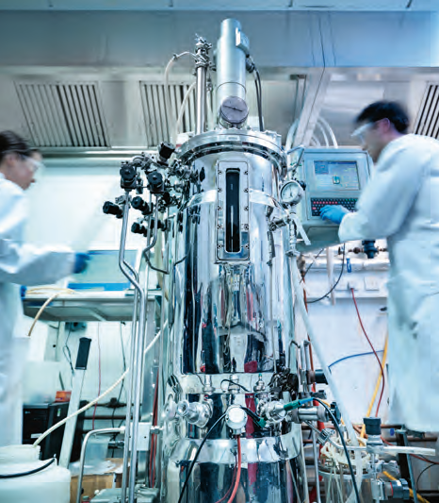
Teollisuudessa käytetään biotekniikkaa
Bioteollisuudella tarkoitetaan kaikkia teollisuuden aloja, jotka käyttävät tuotteissaan tai niiden valmistuksessa biotekniikkaa.
Bioteollisuudessa tuotetaan entsyymejä monien teollisuudenalojen käyttöön.
Entsyymejä tuotetaan mikrobien avulla, mikrobeja kasvatetaan bioreaktoreissa.

Slide 9
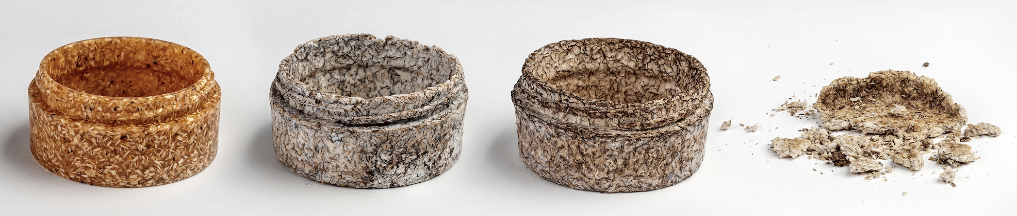
Uudet materiaalit ovat korvaamassa fossiilitalouteen perustuvia materiaaleja
Biomateriaalit valmistetaan uusiutuvista luonnonvaroista.

Slide 10
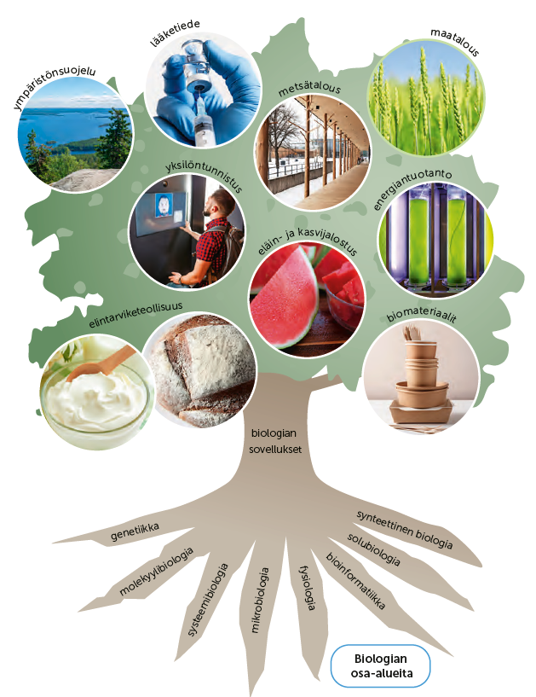
Tiivistelmä

